Slide 1
Matematyczne ZOO
Matematyka w klasie 5b
Małgorzata Turczyńska

Slide 2
Filip

Slide 3
Miłosz

Slide 4
Zuzia S.

Slide 5
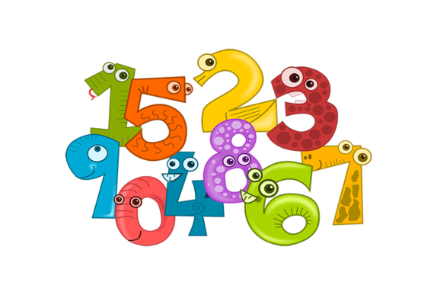
Nadia

Slide 6
Kacper

Slide 7
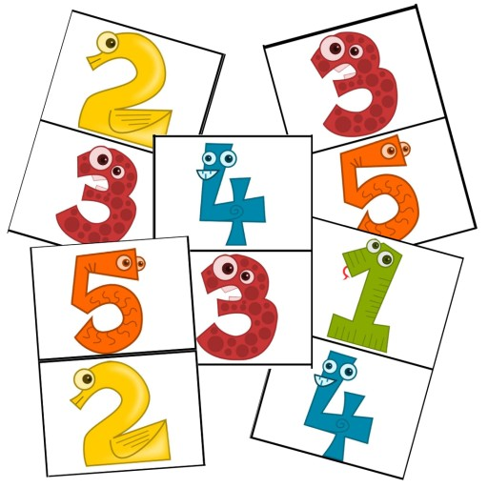
Julia

Slide 8
Wiktoria

Slide 9
